Slide 1

TIPOS DE MEMÓRIAS

Slide 2
Integrantes
Arthur Galassi Bergonse Medeiros de Souza - RA: 82422433
Leonardo Macedo Camargo - RA: 82422817
Kauê Soares dos Santos- RA: 824117267
Lucas Felipe Monteiro Suarez - RA: 824138683
George Geronimo - RA: 824148488
Luiz Washington - RA: 824148694

Slide 3
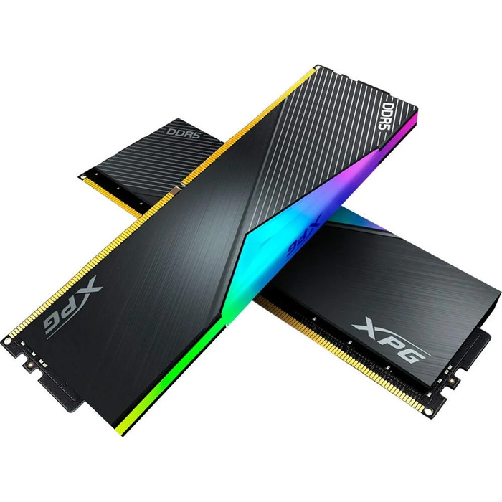

MEMÓRIA
DDR-5

Slide 4

Características
Velocidade: A DDR5 começa com uma velocidade de 4800 MT/s, 50% mais rápida que a DDR4 (3200 MT/s), e pode alcançar até 8800 MT/s no futuro.
Eficiência Energética: Consome 20% menos energia, funcionando a 1.1V
Subcanais Dual de 32 bits: Divide o módulo em dois subcanais independentes para maior eficiência.
SAME-BANK Refresh: Permite atualizar bancos específicos, otimizando a eficiência.
Hub SPD: Possui um novo dispositivo que integra a EEPROM de Detecção de Presença em Série (SPD) com funções adicionais.

Slide 5
Data de lançamento
A DDR5 foi lançada em 2021 e é a geração mais recente de tecnologia de memória, marcando um salto revolucionário na arquitetura. É, sem dúvida, o maior salto na tecnologia de memória que vimos desde a memória de acesso aleatório dinâmica síncrona.

Slide 6
Novidades
A memória RAM DDR5 inova ao introduzir subcanais dual de 32 bits, dividindo o módulo de memória em dois subcanais acessíveis independentes. Isso resulta em uma eficiência aprimorada e redução de latências para o controlador de memória, enquanto a largura total de dados do módulo permanece em 64 bits.

Slide 7
Melhorias
A memória DDR5 oferece maior eficiência de canais, gerenciamento de energia aprimorado e desempenho otimizado, permitindo sistemas de computação multi-core de última geração. As velocidades de inicialização da DDR5 fornecem quase o dobro de largura de banda em comparação à DDR4.

Slide 8
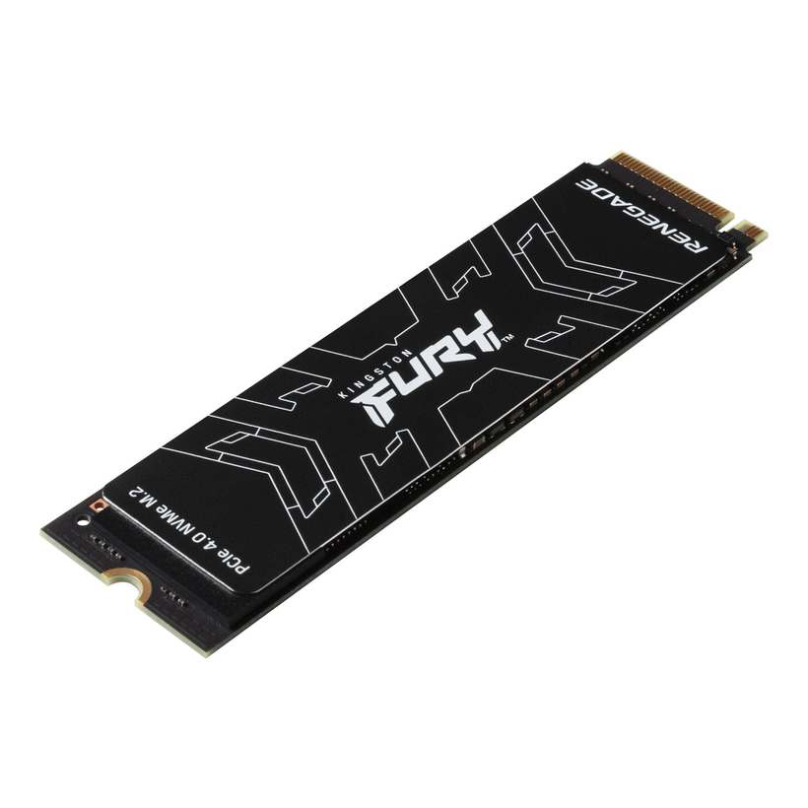
MEMÓRIA NVMe

Slide 9
Características
Velocidade: Leitura e gravação acima de 3000 MB/s, enquanto os HDDs alcançam apenas 100-200 MB/s.
Baixa latência: Acessam dados mais rapidamente, já que não têm partes móveis.
Memória não volátil: Retêm dados mesmo sem energia.
Conexão direta com a CPU: Conectam-se diretamente ao processador via barramento PCIe, proporcionando comunicação mais rápida.
Compatibilidade: Funcionam bem com plataformas e aplicativos modernos.
Consumo de energia: Consomem menos energia do que os HDDs.

Slide 10
Data de lançamento
A tecnologia de Memória Não Volátil Expressa, (NVMe) foi introduzida em 2011 para enfrentar os diversos gargalos dos protocolos SATA de interface e comunicação. A tecnologia NVMe utiliza o barramento PCIe, ao invés do barramento SATA, para liberar o enorme potencial de largura de banda para dispositivos de armazenamento.

Slide 11
Novidades
A Kingston Digital anunciou o SSD NVMe M.2 NV3, um novo modelo de SSD de alta performance.
A Crucial lançou o SSD NVMe PCle 4.0 Crucial T500, que é 12 vezes mais rápido do que a SATA.
A Pure Storage aproveita o aumento nas velocidades de transferência do NVMe por PCIe para fornecer soluções de armazenamento totalmente flash.
A tecnologia NVMe é uma das mais recentes inovações em tecnologia de armazenamento. Os SSDs NVMe são mais rápidos que os discos rígidos e as SSDs SCSI ou AHCI.

Slide 12
Melhorias
Aumento da velocidade: Em comparação com HDDs (drives de disco rígido), os SSDs (drives de estado sólido) já estão em outra liga em relação a velocidades de leitura e gravação. Mas eles ficam ainda mais rápidos ao usar uma interface NVMe.
Desempenho aprimorado: Os SSDs NVMe permitem que vinte e cinco vezes mais dados sejam transferidos em comparação com drives SATA. A atualização para uma unidade NVMe removerá quaisquer gargalos de armazenamento e melhorará o fluxo de trabalho geral do seu PC.
Benefícios para jogos: Seu PC de jogos também verá os benefícios da atualização para um SSD NVMe. Você notará um tempo de inicialização e carregamento mais rápido do jogo e tempos de instalação reduzidos. Além disso, a tecnologia NVMe irá lidar com o aumento das taxas de quadros dos maiores e mais recentes jogos.

Slide 13
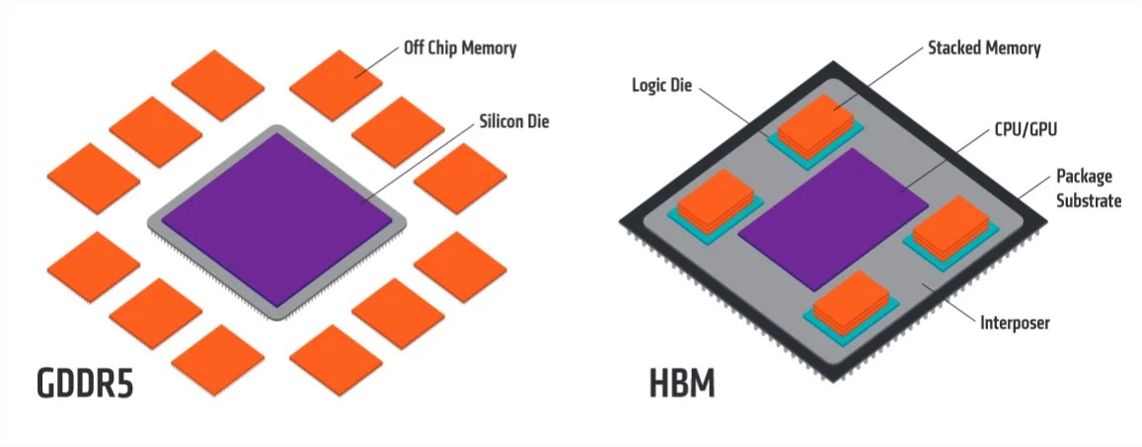
HBM

Slide 14
Características
Compacidade
A HBM é mais compacta, utilizando até 94% menos espaço na superfície do PCB.
Largura de banda
A HBM tem uma largura de banda de mais de 100 GB/s por conjunto, enquanto a GDDR5 tem um máximo de 28 GB/s por chip.
Consumo de energia
A HBM funciona com tensões reduzidas de 1,2 volts, enquanto a GDDR5 trabalha com 1,5 volts.
Estrutura
A HBM tem uma estrutura mais simplificada, o que permite que opere em clocks menores.
Arquitetura
A HBM empilha os chips em uma arquitetura 3D, diferente dos métodos convencionais, que alinham as memórias em série.

Slide 15
Data de lançamento
A memória HBM (High Bandwidth Memory) foi anunciada oficialmente em maio de 2015. As primeiras placas de vídeo a utilizar a tecnologia foram as da série AMD Radeon R9 Fury, que incluíam os modelos R9 Nano, R9 Fury e R9 Fury X.
A AMD desenvolveu a tecnologia em parceria com a Hynix para criar uma memória mais rápida, capaz de transferir mais dados simultaneamente.

Slide 16
Novidades
A memória HBM mais recente e adotada é a HBM3 na NVIDIA H100, com um barramento de 5120 bits e mais de 2 TB/s de largura de banda de memória. A HBM3 também está presente no AMD Instinct MI300X do seu concorrente, com um barramento de 8192 bits e mais de 5.3 TB/s de largura de banda de memória.

Slide 17
Melhorias
Consumo de energia
A HBM consome menos energia, pois funciona com tensões mais baixas, de 1,2 volts, em comparação com as memórias GDDR5, que trabalham com 1,5 volts.
Espaço
A HBM é mais compacta, ocupando até 94% menos espaço na superfície do PCB.
Largura de banda
A HBM tem uma largura de banda de mais de 100 GB/s por conjunto, em comparação com os 28 GB/s máximos por chip da GDDR5.
Velocidade de transferência
A HBM tem uma velocidade de transferência de dados mais rápida, devido à empilhagem vertical de várias camadas de chips de memória.
Interface
A HBM tem uma interface de 1.024 bits por “pilha de memória”, em comparação com os 32 bits da GDDR5.

Slide 18
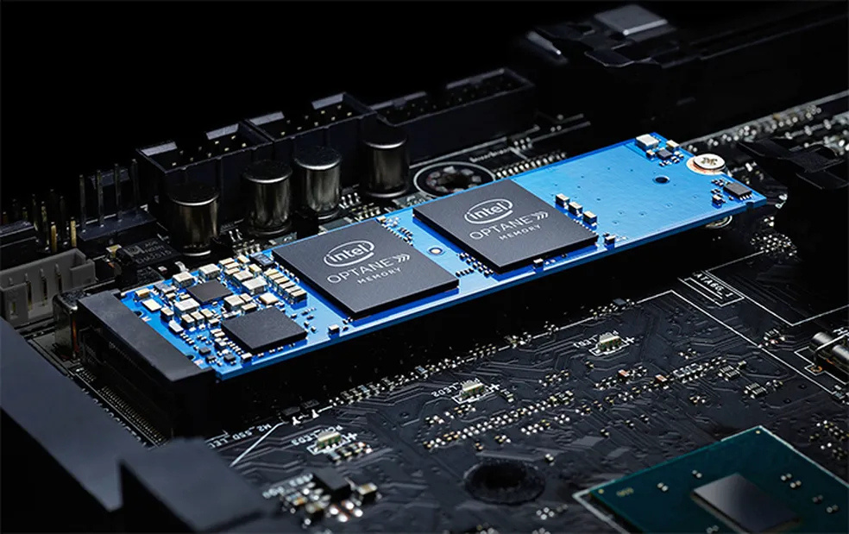
MEMORIA
OPTANE

Slide 19
Características
Acelera a inicialização de jogos, a execução de aplicativos e a transferência de arquivos de mídia
Melhora a capacidade de resposta do computador, desde a inicialização até a abertura de aplicativos
Reduz o tempo de espera para concluir tarefas, como pesquisar e encontrar arquivos, salvar arquivos grandes e iniciar aplicações
Otimiza o acesso aos dados mais frequentemente solicitados pelo sistema e pelo usuário
Aprende automaticamente os hábitos de computação do usuário para acelerar tarefas frequentes

Slide 20
Data de lançamento
A memória Optane foi lançada em 2015, fruto de uma parceria entre a Intel e a Micron. A tecnologia 3D XPoint, que deu origem às memórias Optane, prometia ser mil vezes mais rápida e resistente que os chips Flash convencionais

Slide 21
Novidades
O Optane Memory para PCs pode servir como memória de cache para HDs ou até mesmo SSDs. Ele tem interface PCI Express 3.0, será vendido em capacidades de 16 e 32 GB, e promete fornecer desempenho mais consistente: em carga pesada, um SSD com Optane chega a ser 40 vezes mais rápido que um SSD tradicional.
A Intel Optane era uma memória intermediária entre a memória RAM e o armazenamento, que acelerava o desempenho do computador. A tecnologia identificava e lembrava os arquivos, jogos e aplicações mais usados, permitindo um acesso rápido a eles.

Slide 22
Melhorias
Aceleração de arquivos: A Optane pode carregar arquivos de mídia grandes até 1,6 vezes mais rápido.
Aceleração de tarefas: A Optane pode tornar tarefas diárias até 2,1 vezes mais ágeis.
Melhora de tempos de boot: A Optane pode melhorar os tempos de boot do computador.
Melhora de inicialização de aplicativos: A Optane pode melhorar a inicialização de aplicativos.
Melhora da capacidade de resposta: A Optane pode melhorar a capacidade de resposta geral do sistema.

Slide 23
Bibliografia
Os benefícios do NVMe
https://www.kingston.com/br/ssd/what-is-nvme-ssd-technology#:~:text=A%20tecnologia%20NVMe%20oferece%20armazenamento,que%20os%20dos%20drivers%20AHCI.
HBM
https://www.tecmundo.com.br/amd/87489-hbm-memoria-banda-larga-revolucionar-computacao.htm#:~:text=A%20memória%20HBM%20é%20muito,lógico%20e%20módulos%20de%20memória.
SSD NVMe
https://www.kingston.com/br/blog/pc-performance/nvme-vs-sata#:~:text=SSDs%20NVMe,SATA%20de%20interface%20e%20comunicação.
DDR5
https://br.crucial.com/articles/about-memory/difference-among-ddr2-ddr3-ddr4-and-ddr5-memory#:~:text=A%20memória%20DDR5%20oferece%20maior,banda%20em%20comparação%20à%20DDR4.
Memória Optane
https://tecnoblog.net/noticias/intel-da-adeus-a-memoria-optane-em-ajuste-contabil-de-us-559-milhoes/

